Slide 1
Preventivni ukrepi za zmanjšanje možnosti okužb z virusi
Nekaj navodil za pravilno ravnanje

Slide 2
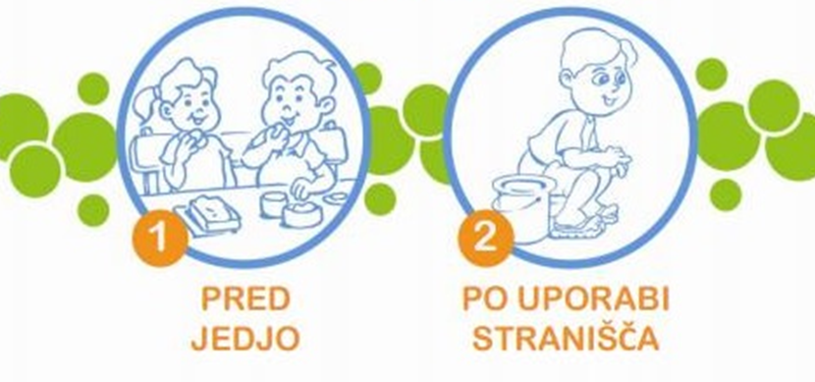
Redno umivaj roke

Slide 3
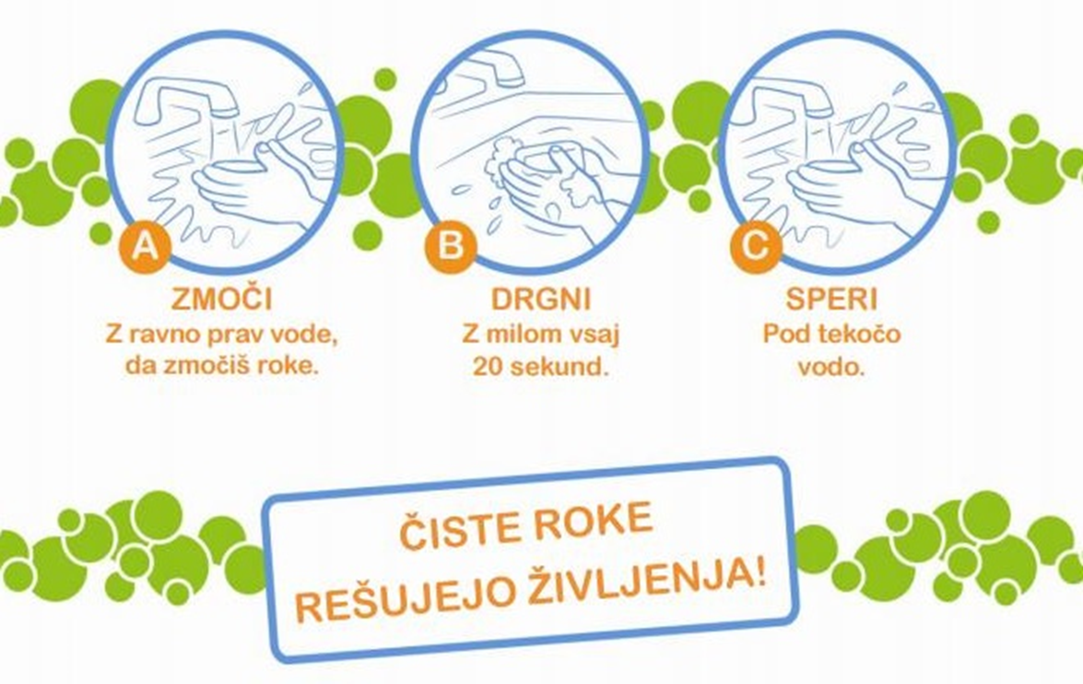
Redno umivaj roke

Slide 4
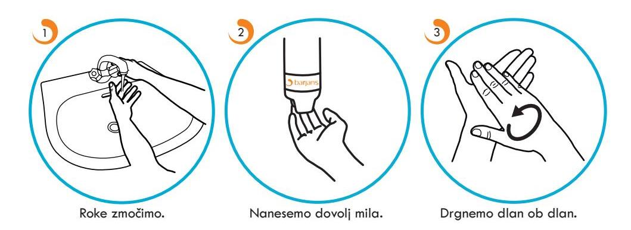
Pravilno umivanje rok – celoten postopek 40 do 60 sekund

Slide 5
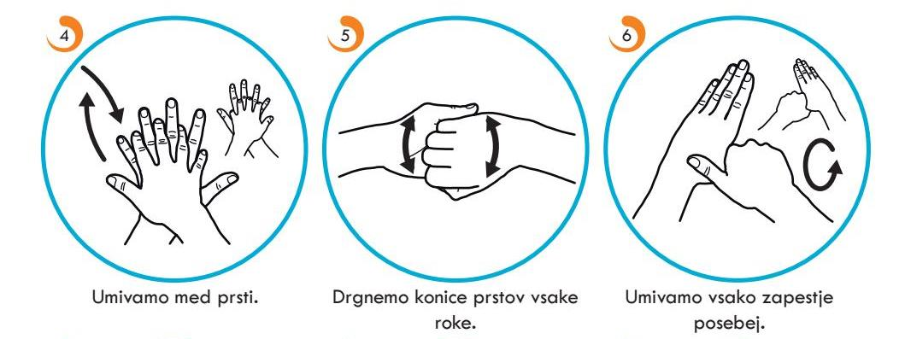
Pravilno umivanje rok – celoten postopek 40 do 60 sekund

Slide 6
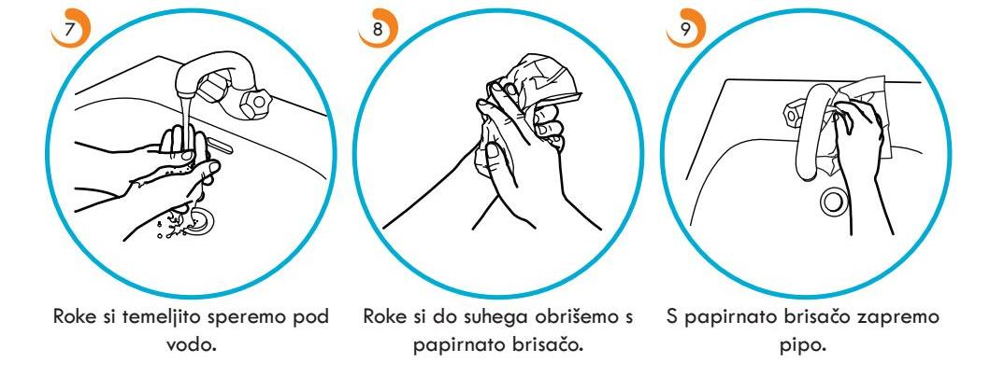
Pravilno umivanje rok – celoten postopek 40 do 60 sekund

Slide 7
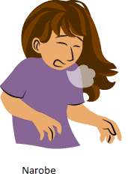
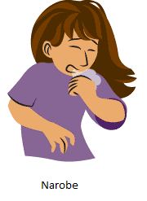
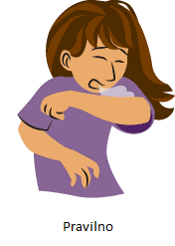
Kako ravnamo ob kašljanju in kihanju?

Slide 8
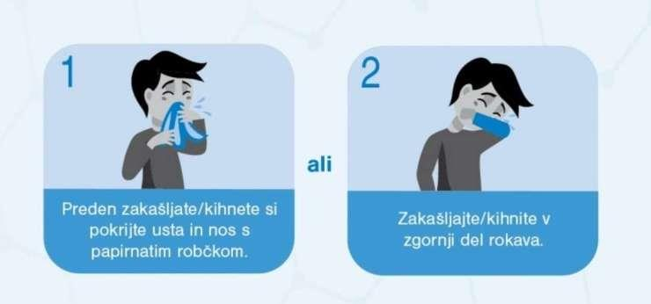
Kako ravnamo ob kašljanju in kihanju?

Slide 9
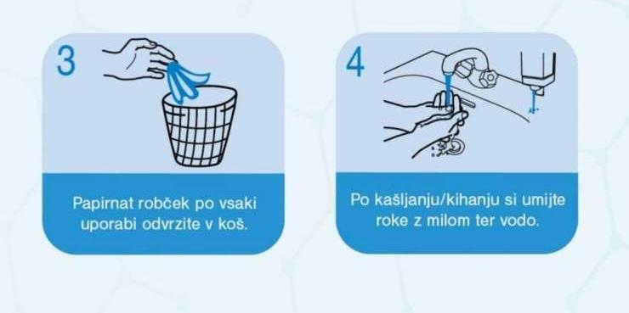
Kako ravnamo ob kašljanju in kihanju?

Slide 10


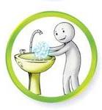
Kako se zaščititi pred širjenjem virusov?
Ko kašljaš ali smrkaš, uporabi svež robček
Po uporabi robček odvrzi med odpadke
Redno in temeljito si umivaj roke

Slide 11


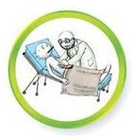
Kako se zaščititi pred širjenjem virusov?
Če imaš simptome virusnega obolenja, se odmakni od ostalih ljudi vsaj 1 m
Če imaš simptome virusnega obolenja, ostani doma
Če imaš simptome virusnega obolenja, takoj pokliči zdravnika

Slide 12
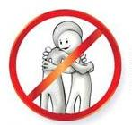
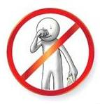

Kako se zaščititi pred širjenjem virusov?
Izogibaj se objemanju in poljubljanju
Izogibaj se drgnjenju po obrazu (nosu, očeh) z rokami
Izogibaj se prostorom, kjer se zadržuje veliko ljudi

